Slide 1
PLANOWANIE PRZESTRZENNE
Badanie na zlecenie Gminy Opoczno
Badanie zrealizowane w ramach projektu „Partycypacja w planowaniu przestrzennym – II edycja” realizowanego w ramach Programu Operacyjnego Wiedza Edukacja Rozwój współfinansowanego ze środków Europejskiego Funduszu Społecznego.

Slide 2
Część I – badanie mieszkańców
Raport stanowi podsumowanie badań realizowanych wśród mieszkańców Gminy Opoczno. Badania zostały zrealizowane w związku z trwającymi pracami nad projektem miejscowego planu zagospodarowania przestrzennego dla części obszaru miasta Opoczna położonego w rejonie ulic Partyzantów, Ceramicznej, Przemysłowej oraz przedłużenia ulicy Brzozowej (podstawa: Uchwała Nr XXIII/254/2020 Rady Miejskiej w Opocznie z dnia 30 września 2020 r.) dla obszaru wskazanego rysunku.
Realizowane badanie było jednocześnie zaproszeniem do uczestnictwa w pracach projektowych nad tworzonym dokumentem. Badanie przyjęło formę konsultacji społecznych, co oznacza, iż wyniki nie odbierają uprawnień przysługujących jego uczestnikom na mocy ustawy z dnia 27 marca 2003 r. o planowaniu i zagospodarowaniu przestrzennym.
Istotnym celem badania było poznanie opinii i potrzeb mieszkańców dotyczących funkcjonowania obszaru objętego planem. Zebrane dane pozwolą zapewne na opracowanie rozwiązań, które będą odpowiadać na potrzeby mieszkańców.

Slide 3
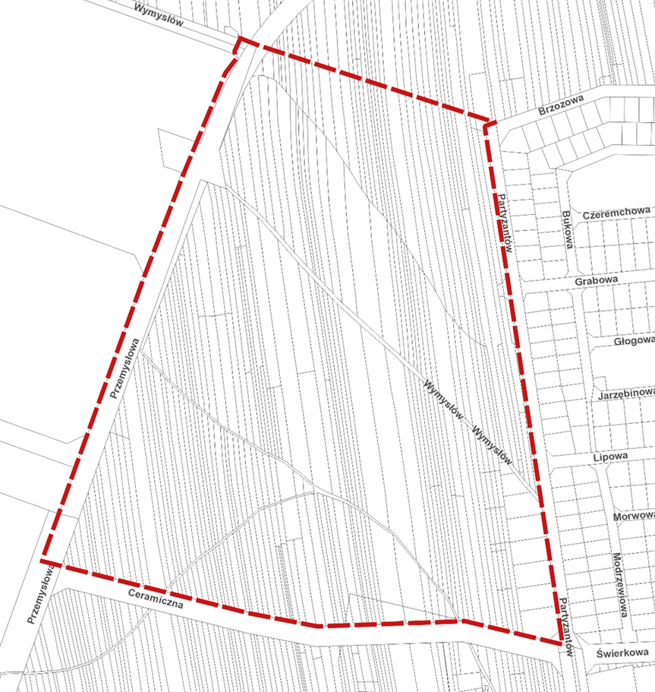

Slide 4
W badaniu wzięło udział 304 mieszkańców Gminy Opoczno. Wśród tych osób nieznaczną większość próby stanowiły kobiety, tj. 51,97%. W badaniu wzięło udział również 48,03% mężczyzn.
Najliczniejszą grupę ankietowanych tworzyły osoby w wieku 26 – 40 lat, tj. 49,34%. Blisko co piąty ankietowany to osoba w wieku do 25 lat oraz osoba w wieku 41 – 50 lat. Mniej liczną grupę tworzyły ankietowani w wieku 51 – 65 lat (10,86%) oraz badani w wieku powyżej 65 lat (0,99%).

Slide 5
Biorąc pod uwagę liczbę osób, które wzięły udział w badaniu, należy przede wszystkim wskazać, że analizowana problematyka cieszy się dużym zainteresowaniem społeczności Gminy Opoczno (fakt, że 2,96% ankietowanych stanowiły osoby niezamieszkałe na terenie Gminy Opoczno, pozostaje bez wpływu na ogólne wyniki i wnioski). Istotny pozostaje również fakt, iż znaczną większość ankietowanych stanowiły osoby w wieku produkcyjnym. Dodatkowo, co trzeci badany zadeklarował, iż stara się na bieżąco śledzić kwestie związane z planowaniem przestrzennym na terenie Gminy.
Stosunkowo niewiele ankietowanych osób ma bezpośredni związek z terenem stanowiącym przedmiot badania – 3,95% posiada tam nieruchomość. W pozostałych przypadkach, w zdecydowanej większości odpowiedzi udzielały osoby niezwiązane bezpośrednio z przedmiotowym obszarem.

Slide 6
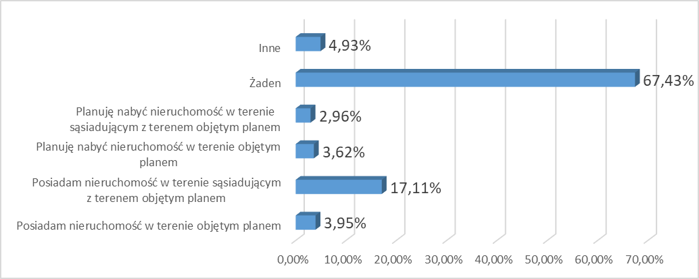
Jaki jest Pana/Pani związek z terenem objętym planem?

Slide 7
Jednym z kluczowych pytań było pytanie dotyczące wskazania funkcji jaka powinna dominować na obszarze objęty projektowanym planem. Łącznie 62,5% osób ankietowanych wskazało, iż na wskazanym terenie powinna dominować funkcja mieszkaniowa, względnie mieszkaniowo usługowa. Trzeba jednak zaznaczyć, że jednocześnie 25% badanych wskazało inne funkcje, takie jak: obszary rekreacyjno-wypoczynkowe ogólnodostępne (m.in.: park, las, siłownia, plac zabaw). W tym kontekście, należy bezpośrednio nawiązać do kolejnego pytania, gdzie aż 85,53% osób wskazało, że na obszarze objętym planem powinny znaleźć się również miejsca przestrzeni publicznej, takie jak: parki, place zabaw, boiska, tereny zielone, miejsca do uprawiania sportu. Dodatkowo, dość często wskazywano również na takie miejsca/obiekty jak kina, czy punkty gastronomiczne (restauracje, kawiarnie).

Slide 8
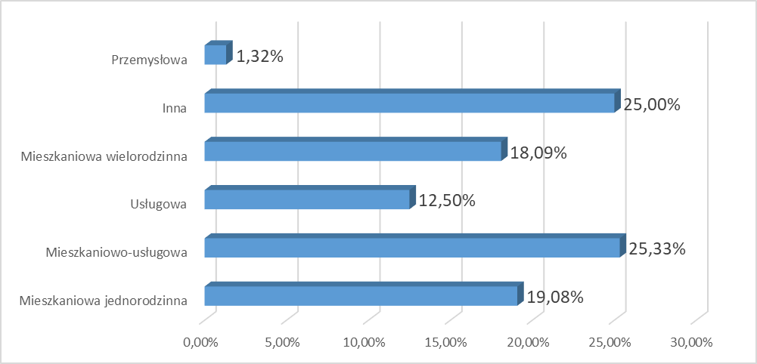
Która funkcja powinna dominować na obszarze objętym planem?

Slide 9
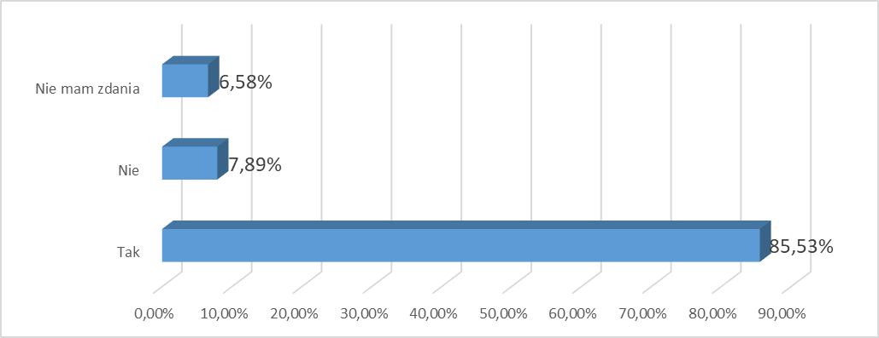
Czy uważa Pan/Pani, że na obszarze objętym planem powinno się wyznaczyć miejsca przestrzeni publicznej?

Slide 10
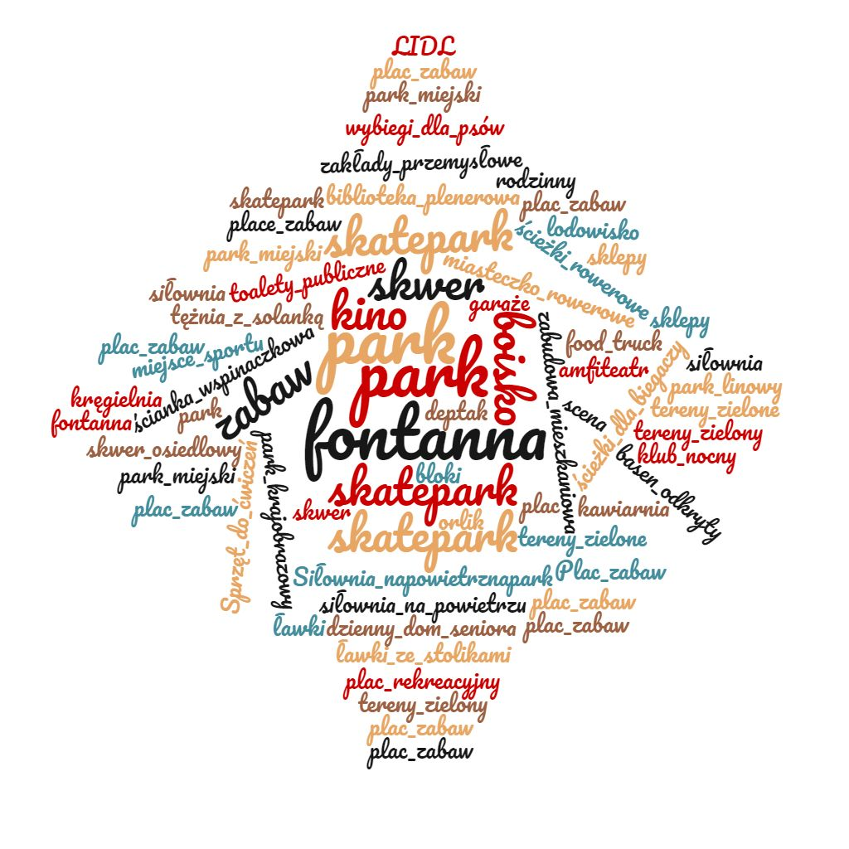
Proszę o wpisanie co według Pana/Pani powinno pojawić się w ramach przestrzeni publicznej na tym obszarze?

Slide 11
Wnioski dot. projektowanego obszaru:
Należy jednoznacznie wskazać, iż dominującą funkcją w ocenie mieszkańców powinna być funkcja mieszkaniowa (jednorodzinna, wielorodzinna bądź mieszana), z połączniem funkcji usługowych. Mając na względzie udzielane odpowiedzi, co do proponowanych miejsc/obiektów, trzeba przede wszystkim wskazać na usługi gastronomiczne oraz handel.
Jednocześnie, w sposób jednoznaczny należy uwzględnić konieczność wyznaczenia przestrzeni publicznej. Biorąc pod uwagę udzielane odpowiedzi, jako najistotniejsze wskazać należy: parki, place zabaw, boiska, siłownie, ścieżki rowerowe i biegowe.
Reasumując, w ocenie mieszkańców obszar objęty projektowanym planem zagospodarowania przestrzennego powinien spełniać funkcję mieszkaniową, z jednoczesnym zapewnieniem dostępu do usług kluczowych (handel/gastronomia), jak również bliskością przestrzeni użyteczności publicznej.

Slide 12
Wnioski dot. polityki planistycznej Gminy Opoczno:
Wyniki ankiet pokazały, iż ogólne zainteresowanie problematyką planowania przestrzennego na terenie Gminy jest całkiem wysokie (co trzeci ankietowany stara się być na bieżąco, a ponad 60% czasem interesuje się tematem). Wynik ten, w ogólnie należy ocenić jako dobry w skali kraju , jednakże nadal niezadawalający.
Szczególną uwagę należy zwrócić na fakt, iż jedynie 6,58% badanych osób składało kiedykolwiek wniosek w procedurze sporządzania studium uwarunkowań i kierunków zagospodarowania przestrzennego bądź miejscowego planu zagospodarowania przestrzennego. Jednocześnie, dwóch na trzech badanych wskazało, że mieszkańcy Gminy Opoczno nie są wystarczająco dobrze informowani o procedowanych dokumentach planistycznych.
Wobec powyższego należy podjąć działania jednoznacznie zmierzające do zwiększenia udziału czynnika społecznego w pracach nad dokumentami planistycznymi w Gminie Opoczno.

Slide 13
Część II – badanie władz i przedstawicieli lokalnych liderów
Drugi Raport stanowi podsumowanie badań realizowanych wobec przedstawicieli władz Gminy Opoczno, przy udziale przedstawiciela lokalnej społeczności (osoba związana z problematyką planowania przestrzennego). Badania, tak jak pierwszy raport, zostały zrealizowane w związku z trwającymi pracami nad projektem miejscowego planu zagospodarowania przestrzennego dla części obszaru miasta Opoczna położonego w rejonie ulic Partyzantów, Ceramicznej, Przemysłowej oraz przedłużenia ulicy Brzozowej.

Slide 14
Przeprowadzone analizy oparto na badaniu jakościowym w formie wywiadu, a dokładniej wywiadu kwestionariuszowego (inaczej: standaryzowanego).
Badanie przeprowadzono w lutym 2021 r.
Kwestionariusz ankiety został oparty o pytania otwarte, a wywiad przeprowadzony przy udziale ankietera. Uczestnicy zostali poinformowani o celu badania. Scenariusz wywiadu został zawarty w Załączniku do Raportu.
Przedstawione wyniki mają charakter opisowy.
Badaniem objęto następujące osoby:
1) Burmistrz Opoczna;
2) Zastępca Burmistrza Opoczna;
3) Sekretarz Miasta;
4) Radny Rady Miejskiej w Opocznie;
5) przedstawiciel lokalnej społeczności, przedsiębiorca – projektant, architekt.

Slide 15
W ocenie wszystkich badanych osób, opracowywanie dokumentów planistycznych jest jak najbardziej potrzebne Gminie, ponieważ wprowadza ład przestrzenny. Dodatkowo, miejscowe plany zagospodarowania przestrzennego dają bezpieczeństwo okolicznym mieszkańcom, co do przeznaczenia danych terenów.
Problemem, który w ocenie ankietowanych jest najistotniejszy z punktu tworzenia studium czy planów miejscowych, jest kwestia konsultacji, które przez wiele lat nie cieszyły się zainteresowaniem mieszkańców. Konsultacje te według obowiązujących przepisów nie są w ocenie badanych osób wystarczające (uściślając – są wystarczające prawnie, ale faktycznie należałoby i trzeba większego zaangażowania mieszkańców).

Slide 16
W odniesieniu do oceny dotychczas przeprowadzonych konsultacji społecznych w Gminie Opoczno (realizacja, sposób informowania), ankietowani nie byli w zupełności zgodni. W ocenie przedstawicieli władz Gminy (Burmistrz, Zastępca Burmistrza oraz Sekretarz) dotychczasowe konsultacje były przeprowadzone całkiem dobrze, a ostatnie rozpoznania już zdecydowanie dobrze, gdyż wzrasta zainteresowanie. Z kolei w ocenie Radnego, Gmina przeprowadzała konsultacje zgodnie z wymogami prawnymi, przy przeciętnym zainteresowaniu. Jednocześnie, Radny zaznaczył, że potrzebne jest, aby Radni informowali o podejmowanych działaniach o charakterze planistycznym. Krytyczne zdanie wyraził przedstawiciel społeczności lokalnej, stwierdzając iż przeprowadzone dotychczas konsultacje były zgodne z prawem, ale nie były wystarczające.

Slide 17
Ankietowani zgodnie wskazali, iż brak jest barier po stronie urzędu gminy do podejmowania działań angażujących stronę społeczną. Problemem jest w istocie brak chęci i aktywizacji mieszkańców, które mogłyby zostać zniwelowane poprzez podjęcie nowych działań informacyjnych. Przede wszystkim wskazywano na kontakt (konsultacje) w formie online (drogą mailową czy poprzez media społecznościowe.
W odpowiedzi na pytanie dotyczące dotychczasowego zaangażowania mieszkańców w procesy planistyczne, zgodnie wskazano, że jest ono niskie. Jednocześnie, podkreślono trend wzrastania zainteresowania, dzięki wykorzystaniu działań online.

Slide 18
Wskazany brak zaangażowania, to obok braku świadomości i wiedzy w zakresie polityki przestrzennej stanowią w ocenie całej badanej grupy, główne bariery uczestnictwa w konsultacjach społecznych. Aby to zmienić, należy uruchomić dostępne kanały informacyjne. Dodatkowo, Radny podkreślił rolę radnych, którzy powinni na bieżąco informować i zaangażować mieszkańców. Z kolei władze gminy wskazały na konieczność przeprowadzenia zajęć edukacyjnych dla młodzieży licealnej.
Jako nową formę konsultacji społecznych w planowaniu przestrzennym, zgodnie wskazano na formę online – email oraz media społecznościowe. W ocenie badanej grupy jest to rozwiązanie korzystne dla bezpośrednich zainteresowanych (mieszkańców), ponieważ pozwala im na zaangażowane się w politykę przestrzenną, przy jednoczesnym braku konieczności wychodzenia z domu (np. na spotkanie w urzędzie/świetlicy/bibliotece/itp.).

Slide 19
Zaletą partycypacji społecznej w planowaniu przestrzennym, którą zgodnie badani wskazali, jest zwiększenie realnego wpływu mieszkańców na kształtowanie procesów planistycznych. Im większy udział społeczny, tym lepiej przygotowany i dostosowany do potrzeb mieszkańców plan/studium.
W ocenie ankietowanych osób rozwój Gminy w dużej mierze zależy od umiejętnego i mądrego planowania przestrzennego, w tym wytyczania terenów atrakcyjnych dla inwestorów. Jak stwierdził Burmistrz – plan miejscowy to swego rodzaju oferta dla inwestora, z której czerpie on informacje, co i gdzie można budować.

Slide 20
W odpowiedzi na pytanie dotyczące głównych wyzwań przestrzennych Gminy Opoczno, poszczególne osoby/grupy osób udzieliły nieco odmiennych odpowiedzi. W rezultacie można przedstawić je jako następujące wyzwania:
konieczność zwiększenia terenów inwestycyjnych, a także konieczność dostosowywania planów do potrzeb mieszkańców;
konieczność wprowadzenia ładu przestrzennego (uporządkowania i rozdziału terenów wg przeznaczenia);
konieczność zwiększenia ilości i możliwości scaleń gruntów, jak również otworzenie się na nowe tereny inwestycyjne (jako przykład podano próbę stworzenia nowego centrum – budowania miasta pasywnego).
Aby uniknąć w przyszłości niewykorzystania terenów, należy zadbać o odpowiednie narzędzia planistyczne – dostosowanie przeznaczenia do potrzeb, przewidzenie konieczności scaleń, a także wytyczenie i budowa (bądź rozbudowa) dróg.

Slide 21
W odniesieniu do aktualnie prowadzonej procedury uchwalenia miejscowego planu zagospodarowania przestrzennego dla części obszaru miasta Opoczna położonego w rejonie ulic Partyzantów, Ceramicznej, Przemysłowej oraz przedłużenia ulicy Brzozowej, zgodnie wskazano, że największym problemem tego obszaru (a zarazem przyczyną braku realizacji dotychczasowego planu miejscowego) jest brak odpowiednich narzędzi do scalenia gruntów. Działki w przedmiotowym obszarze są długie i wąskie (nazwane „pasami opoczyńskimi”),
co zdecydowanie zmniejsza ich atrakcyjność. Dodatkowo, na wskazanym obszarze brak jest dróg, które otworzyłyby możliwość wykorzystania gruntów „wewnątrz” wskazanego terenu.
Badani zgodnie uznali, że dominującą funkcją obszaru dla którego procedowany jest plan powinna być zabudowa mieszkaniowa – głównie jednorodzinna, z częścią terenów zabudowy wielorodzinnej (z uwagi na wzrost zainteresowania przez młode rodzinny). Jednocześnie, aby powstałe osiedle było w pełni funkcjonale, należy przewidzieć tereny dla usług (głównie handel) oraz tereny rekreacyjne (np. place zabaw).

Slide 22
Wnioski dot. projektowanego obszaru:
W odniesieniu do obszaru objętego badaniem, należy jednoznacznie wskazać, iż dominującą funkcją w ocenie badanej grupy powinna być funkcja mieszkaniowa (jednorodzinna, z wydzieleniem części na zabudowę wielorodzinną), z połączeniem funkcji usługowych oraz wytyczeniem terenów rekreacyjnych.
Jako najważniejszy element nowego planu należy uznać konieczność zapewnienia możliwości realnego i sprawnego scalenia nieruchomości, które w obecnym kształcie są całkowicie nieatrakcyjne inwestycyjnie. Dalej należy wytyczyć drogi, które również powinny wpłynąć na atrakcyjność terenów w projektowanym obszarze).

Slide 23
Wnioski dot. polityki planistycznej Gminy Opoczno:
Wyniki wywiadu pokazały wysoką świadomość, co do roli i znaczenia planowania przestrzennego. Badane osoby zgodnie przyznały, że dokumenty planistyczne stanowią jedne z najważniejszych dokumentów Gminy. Dostrzegalny jest także problem nadal zbyt niskiego poziomu zainteresowania i zaangażowania ze strony mieszkańców. Konieczne są dalsze, zintensyfikowane działania w tym zakresie. Dodatkowo, wyraźnie widoczny jest kierunek zmian dotychczasowych planów zagospodarowania przestrzennego, celem zwiększenia atrakcyjności inwestycyjnej Gminy oraz tworzenia ładu przestrzennego.

Slide 24
Serdecznie dziękuję za uwagę!

